Slide 1


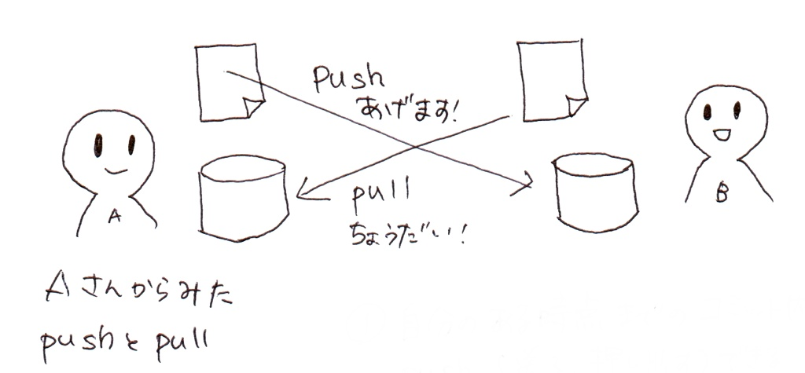


オープンソースソフトウェアプロジェクトにおける
プロジェクトマネジメントの実態調査
プロジェクトマネジメント学科 矢吹研究室
1042067 関口元基
・背景
オープンソースのソフトウェア開発のためには，バージョン管理システムや
Wki，バグ追跡システム，メーリングシステムがよく利用されている
これらのツールをまとめて提供しているのはホスティングサイトのGitHubである
現在，GitHubでのOSSプロジェクトが活発に行われている！
‣GitHubが提供している主なツール
Git
Git
・オープンソースの分散型バージョン管理システム
Issues
ユーザ同士のコミュニケーションシステム
バグ報告や機能の追加方向性の議論などに使われる
Pull Request
相手に取り込んでもらうための要求をだす機能
リクエストにPushした変更や機能を追加する
リポジトリを公開すればだれでもそのリポジトリを複製して開発に参加できる
Pull Request
これに注目！
これらのツールを使うことでGitHub内でのOSSプロジェクトは効率
よく運用されている！
OSSだから利用履歴が細かく
残る・・・
それだけではなく・・・
どのように開発されているのかだけではなく，開発以外の目的に利用することができるのではないか！
例えば・・・
‣Git ソースコードの履歴
開発過程がわかる
‣Issues バグ追跡システムの履歴
開発者同士のコミュニケーションの様子がわかる
今まで不透明であったOSSプロジェクトの・・
プロジェクトマネジメントの実態をつかむことができるのでは‼

Slide 2



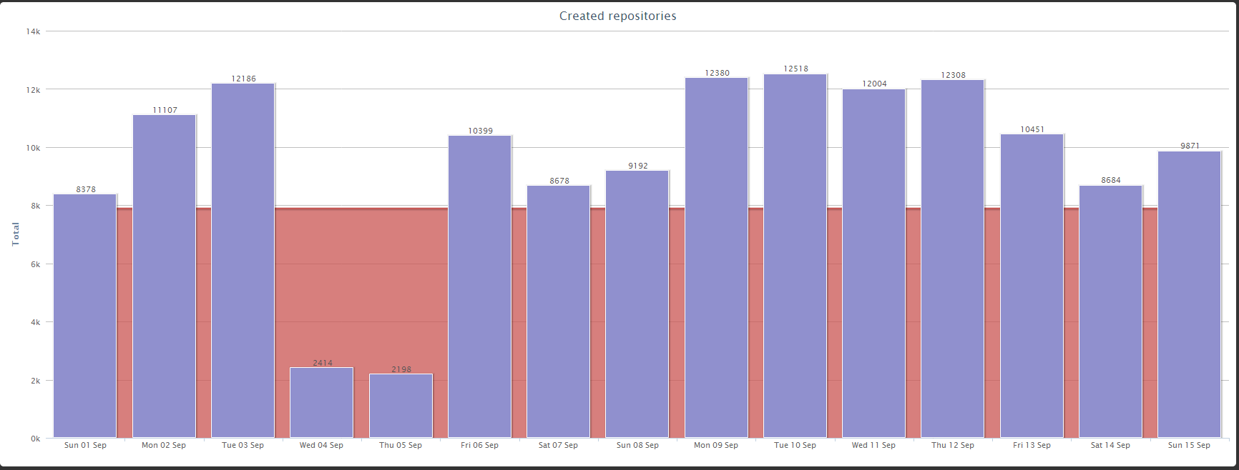

・研究方法
OSSプロジェクトにおけるプロジェト
マネジメント手法の実態が明らかに
調査
抽出
統計・データマイニング
GitHubで行われているプロジェクトを調査
調査した情報をもとに
データ化
抽出したデータをもとに解析，推測
・使用ツール
‣GitHub
‣JSdo’it
‣Octoboard 図ⅱ
‣Ruby on Rails3
‣cms
・進捗状況
図ⅱ Octoboard Repositories in October
現在の進捗状況は，GitHub上のOSSプロジェクトの実態を調査，分析している
今後は，大量のデータを処理するツールを導入することによって，
統計及びデータマイニングを行う計画である
・成果物のイメージ
・今後の計画
GitHub上でのプロジェクトのデータを分析し，オープンソースソフトウェアにおけるプロジェクトマネジメントの実態を明らかにする
日程 | 内容
2013年10月 | マネジメントの実態調査
11月～ | 実証分析結果を算出・ 統計
12月～ | 論文執筆

